Slide 1
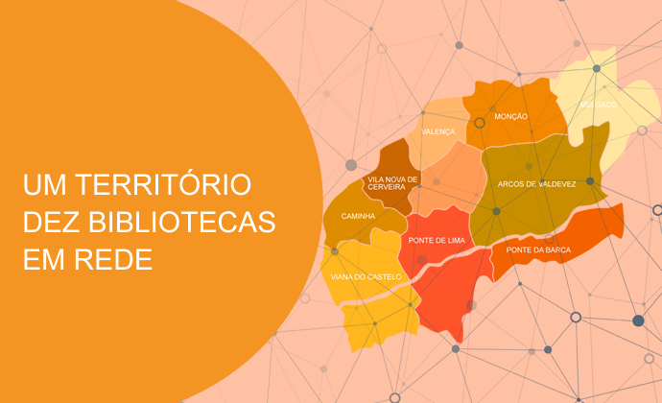
PROJETO
“DAR VOZ AOS JOVENS DO ALTO MINHO”
A
Notes:
Biblioteca Municipal de Arcos de Valdevez
Biblioteca Municipal de Caminha
Biblioteca Municipal de Melgaço
Biblioteca Municipal de Monção
Biblioteca Municipal de Paredes de Coura
Biblioteca Municipal de Ponte da Barca
Biblioteca Municipal de Ponte de Lima
Biblioteca Municipal de Valença
Biblioteca Municipal de Viana do Castelo
Biblioteca Municipal de Vila Nova de Cerveira

Slide 2
Público-alvo: Jovens com idades entre os 14 e os 24 anos, que vivem, estudam ou trabalham nos concelhos do Alto Minho.
Fonte de financiamento:
PADES - Programa de Apoio ao Desenvolvimento de Serviços de Biblioteca, da Direção-Geral do Livro, dos Arquivos e das Bibliotecas (DGLAB)
Duração:
3 anos (2025-2027)
Notes:
o dar voz aos jovens do Alto Minho é um projeto que tem …

Slide 3
Para a elaboração do projeto “Dar voz aos jovens do Alto Minho” foi realizado um inquérito junto de 630 jovens, entre outubro e novembro de 2023. O inquérito, com 16 perguntas, centrou-se em áreas essenciais para compreender os seus interesses e necessidades:
preferências culturais e de lazer,
o acesso e uso das tecnologias digitais,
as temáticas da inclusão digital,
participação cívica e
o envolvimento em atividades comunitárias.
Notes:
e como chegamos a este projeto.
de salientar que este questionário era anónimo
quando fomos apresentados ao PADES não tinhamos certeza que projeto queriamos submeter. andamos um bocado perdidos e depois de alguma discussão chegamos a acordo que o publico alvo deveria ser o publico jovem. este é um publico que nas nossas bibliotecas consideramos que está um pouco de costas voltadas para os nossos serviços. depois da decisão do publico alvo a questão que se levantou foi: o que é que querem os jovens?
foi assim que surgiu o inquerito com 16 perguntas que se centrou em áreas essenciais para compreender os seus interesses e necessidades abordando aspetos como as preferências culturais e de lazer, o acesso e uso das tecnologias digitais, e as suas expectativas face aos serviços disponibilizados pelas bibliotecas municipais do Alto Minho.
Exploraram-se também as tematicas da inclusão digital, participação civica e envolvimento em atividades comunitarias de forma a identificar oportunidades para adaptar os serviços das bibliotecas a este público. O inquérito permitiu traçar um perfil atualizado dos interesses da juventude local e apontar direções para iniciativas mais atrativas e ajustadas às suas realidades.

Slide 4
 | 15 aos 19 | 20 aos 24 | TOTAL | Tamanho da amostra | %
Alto Minho | 10794 | 11544 | 22 338 | 269 |  | Grau de confiança 90%
Arcos de Valdevez | 877 | 913 | 1 790 | 22 | 8,01 | Margem de erro 5%
Caminha | 643 | 728 | 1 371 | 17 | 6,14
Melgaço | 250 | 269 | 519 | 6 | 2,32
Monção | 701 | 711 | 1 412 | 17 | 6,32
Paredes de Coura | 390 | 370 | 760 | 9 | 3,40
Ponte da Barca | 500 | 573 | 1 073 | 13 | 4,80
Ponte de Lima | 2212 | 2339 | 4 551 | 55 | 20,37
Valença | 643 | 694 | 1 337 | 16 | 5,99
Viana do Castelo | 4158 | 4511 | 8 669 | 104 | 38,81
Vila Nova de Cerveira | 420 | 436 | 856 | 10 | 3,83
 |  |  |  | 269 | 100
Notes:
procedemos agora à análise das respostas do inquérito

Slide 5
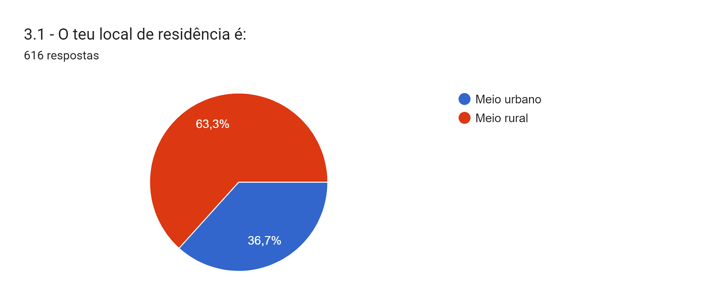
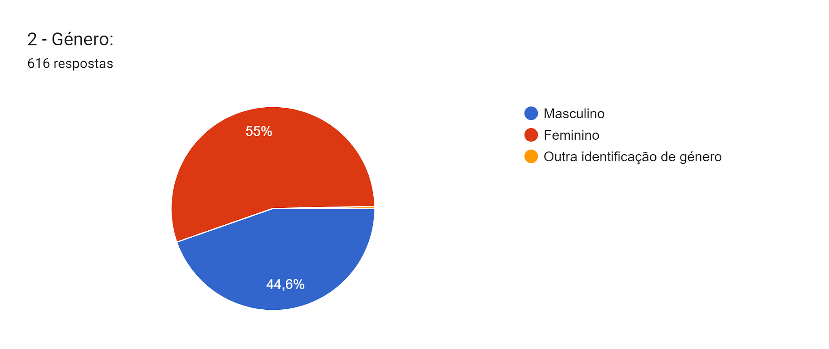
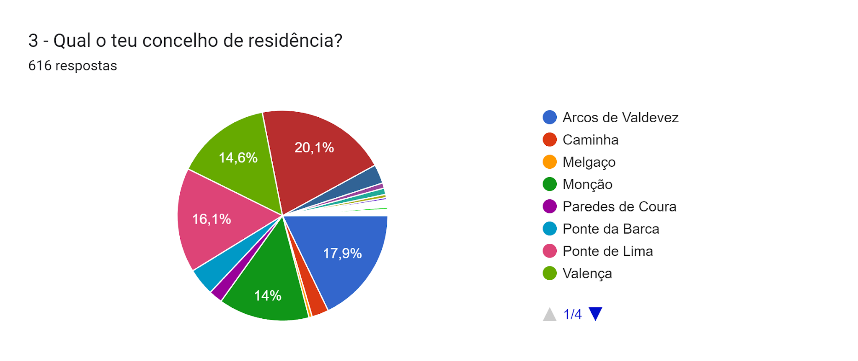
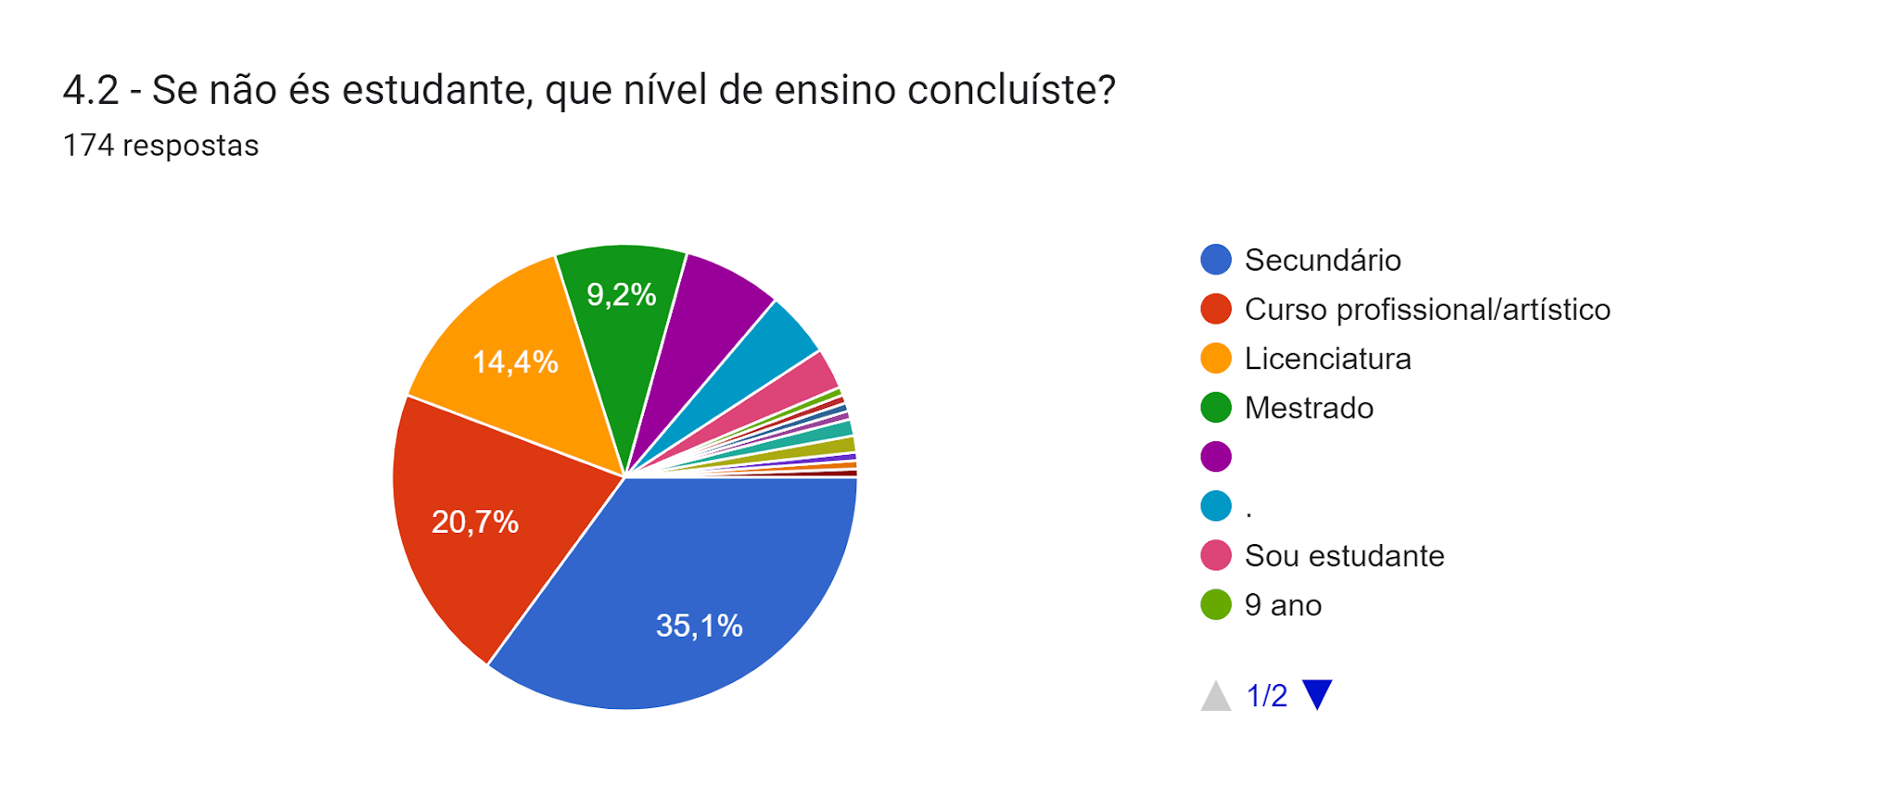
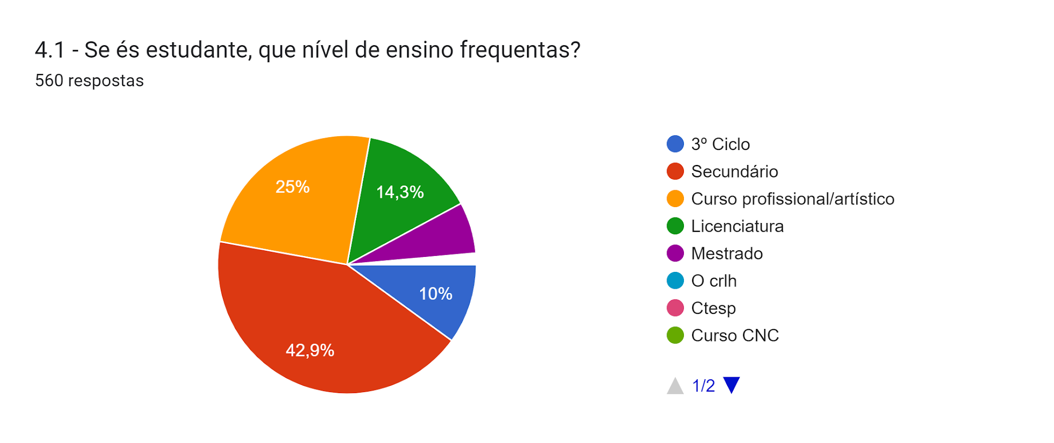
Notes:
as primeiras questões tem a ver com idade, género, concelho de residencia, principal atividade ou situação, nivel de ensino
questões básicas de identificação

Slide 6
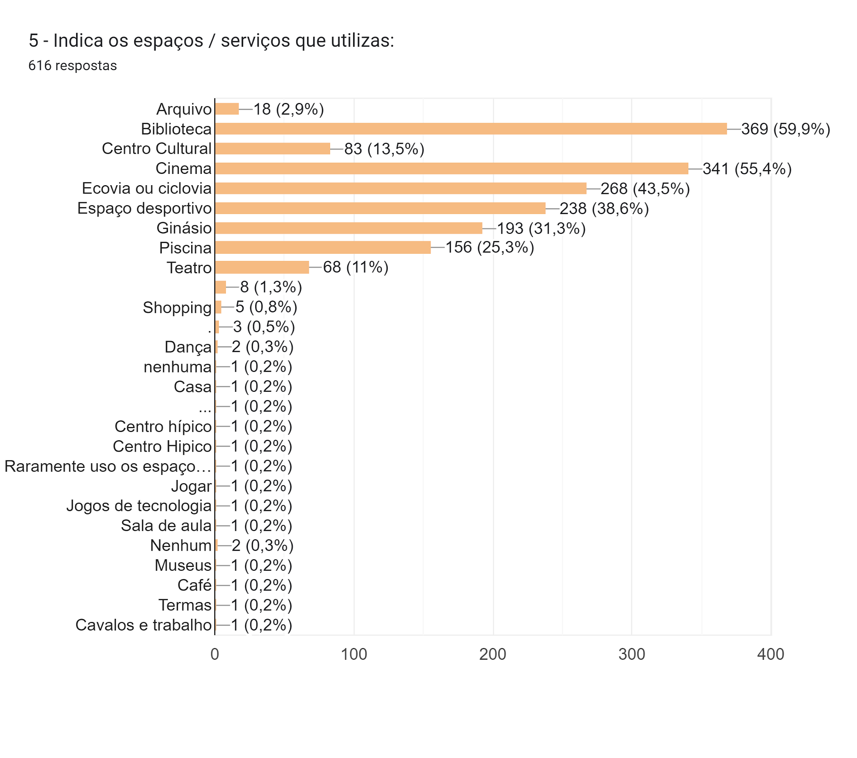
Notes:
como podemos observar a maioria das respostas foi que utilizavam a biblioteca seguido do cinema

Slide 7
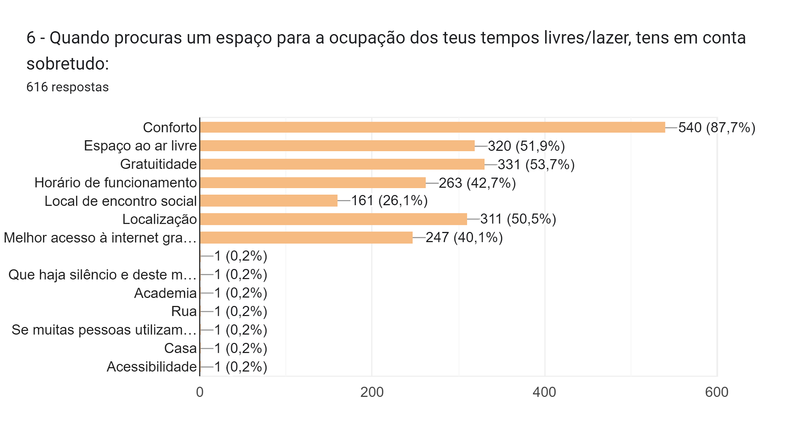
Notes:
conforto que obrigará as bibliotecas a repensarem o seu espaço o que pode levar a obras de melhoria e adaptação

Slide 9
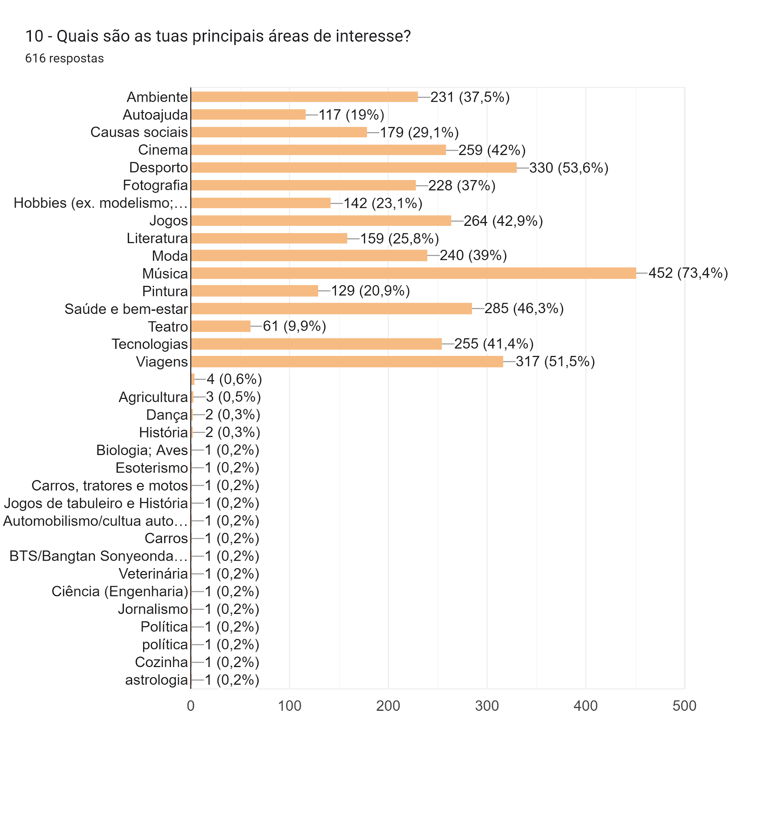
Notes:
musica com 73%, cinema com 42%, jogos, tecnologias…

Slide 10
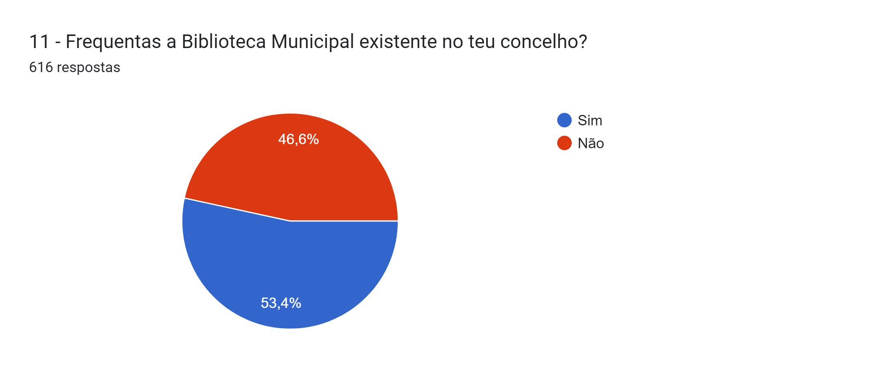
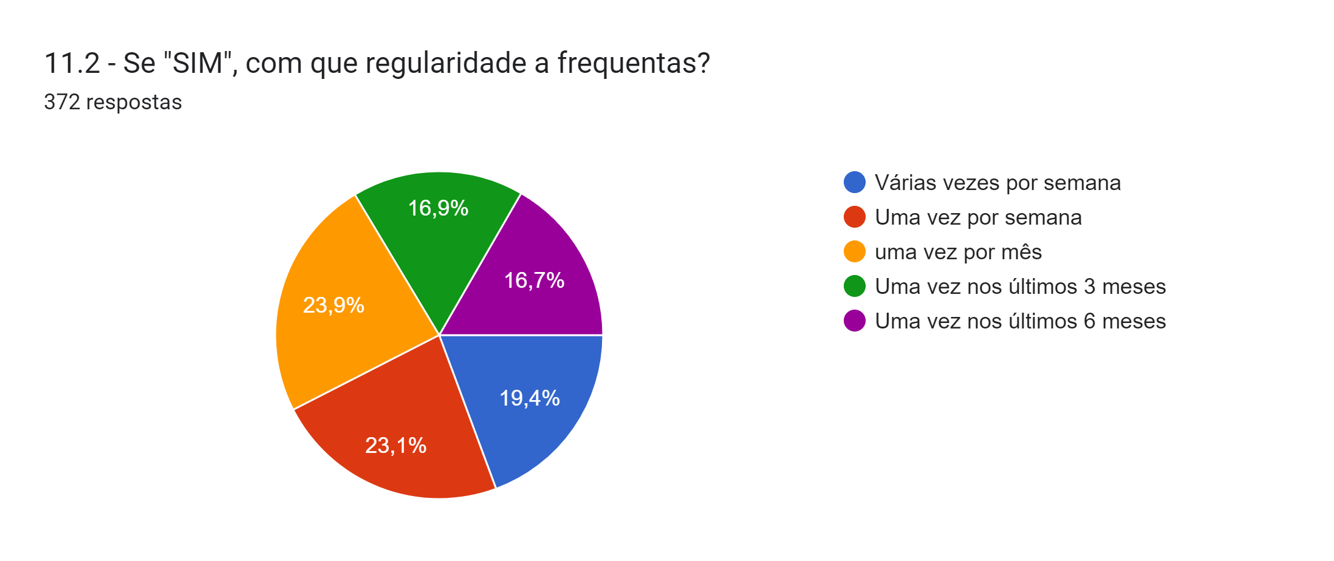
Notes:
embora na pergunta que espaços/serviços que frequentas a biblioteca apareça em 1º lugar, aqui constata-se que só 53% dos inquiridos frequenta a biblioteca

Slide 11
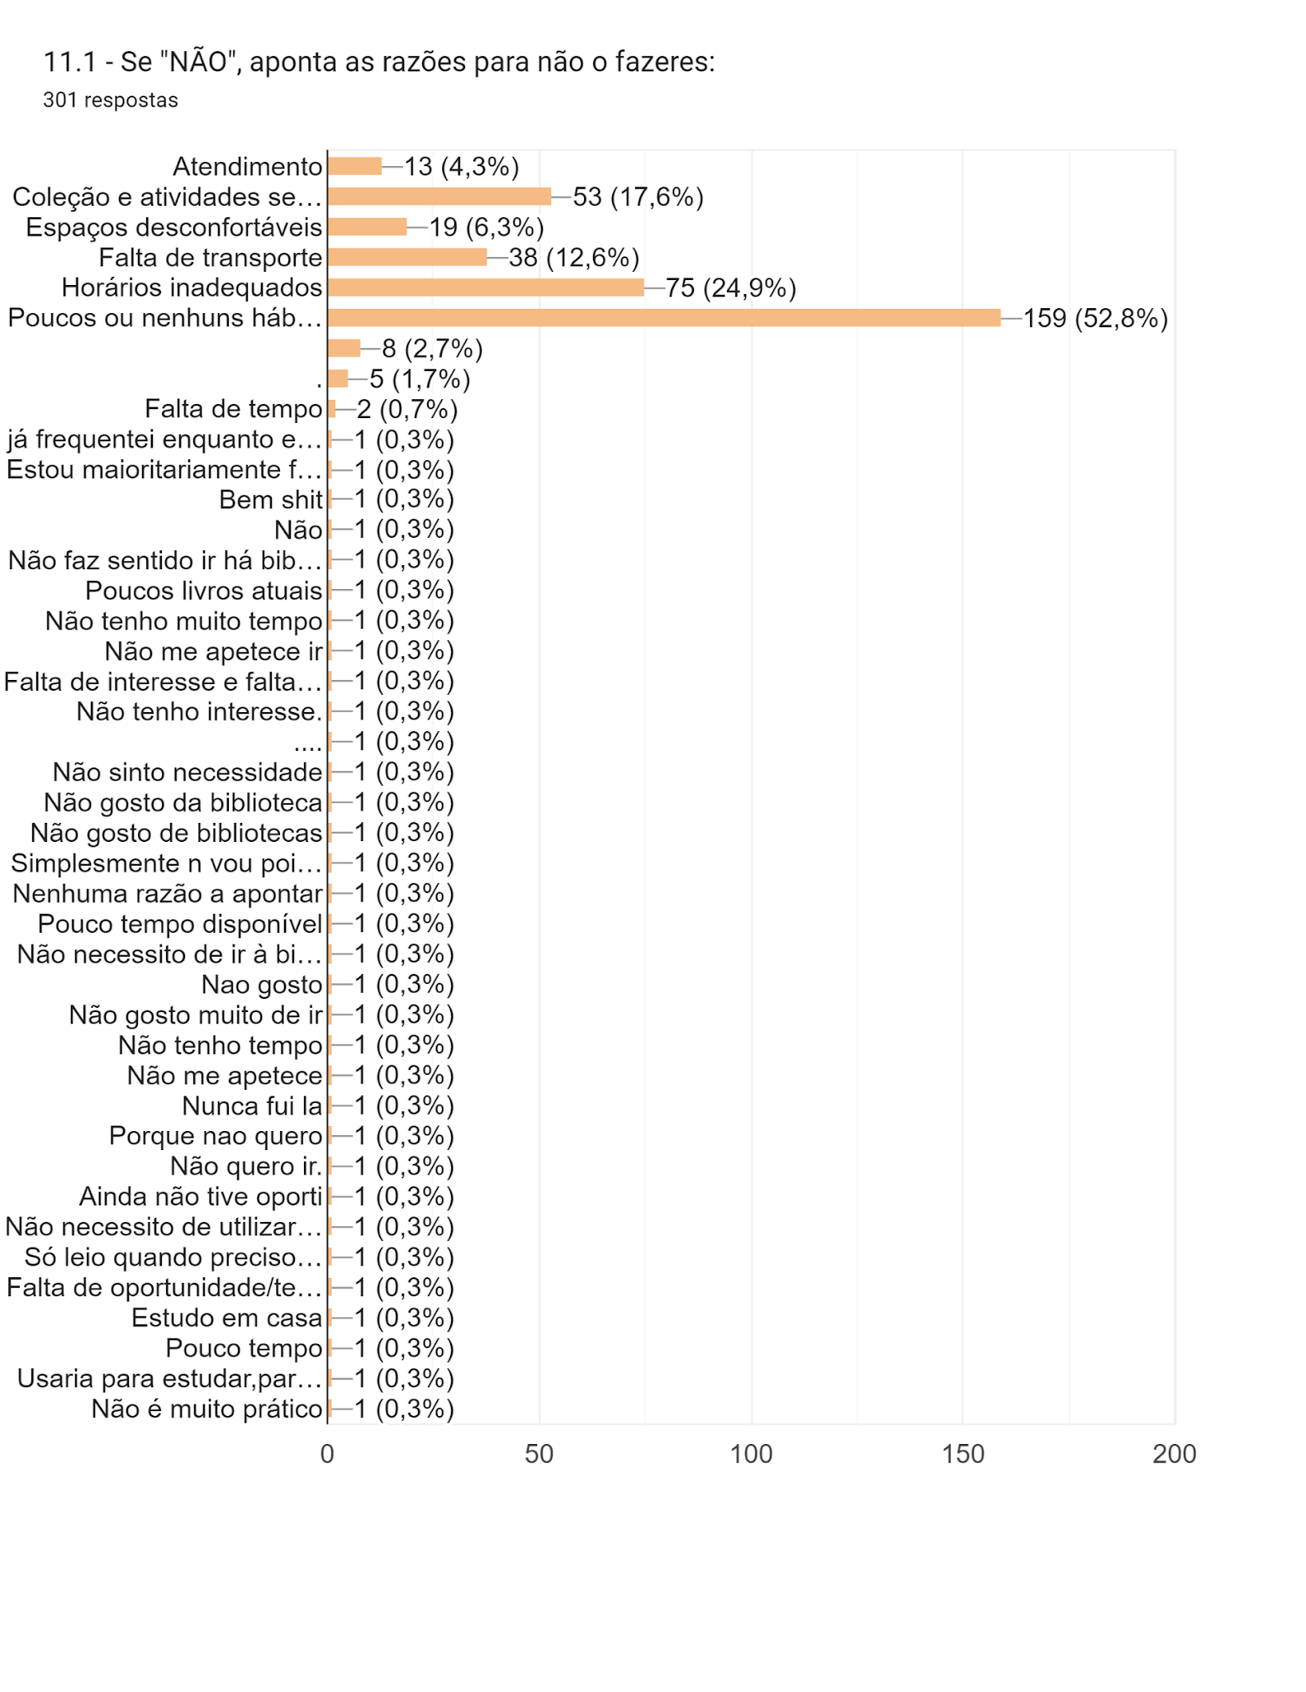

Slide 12
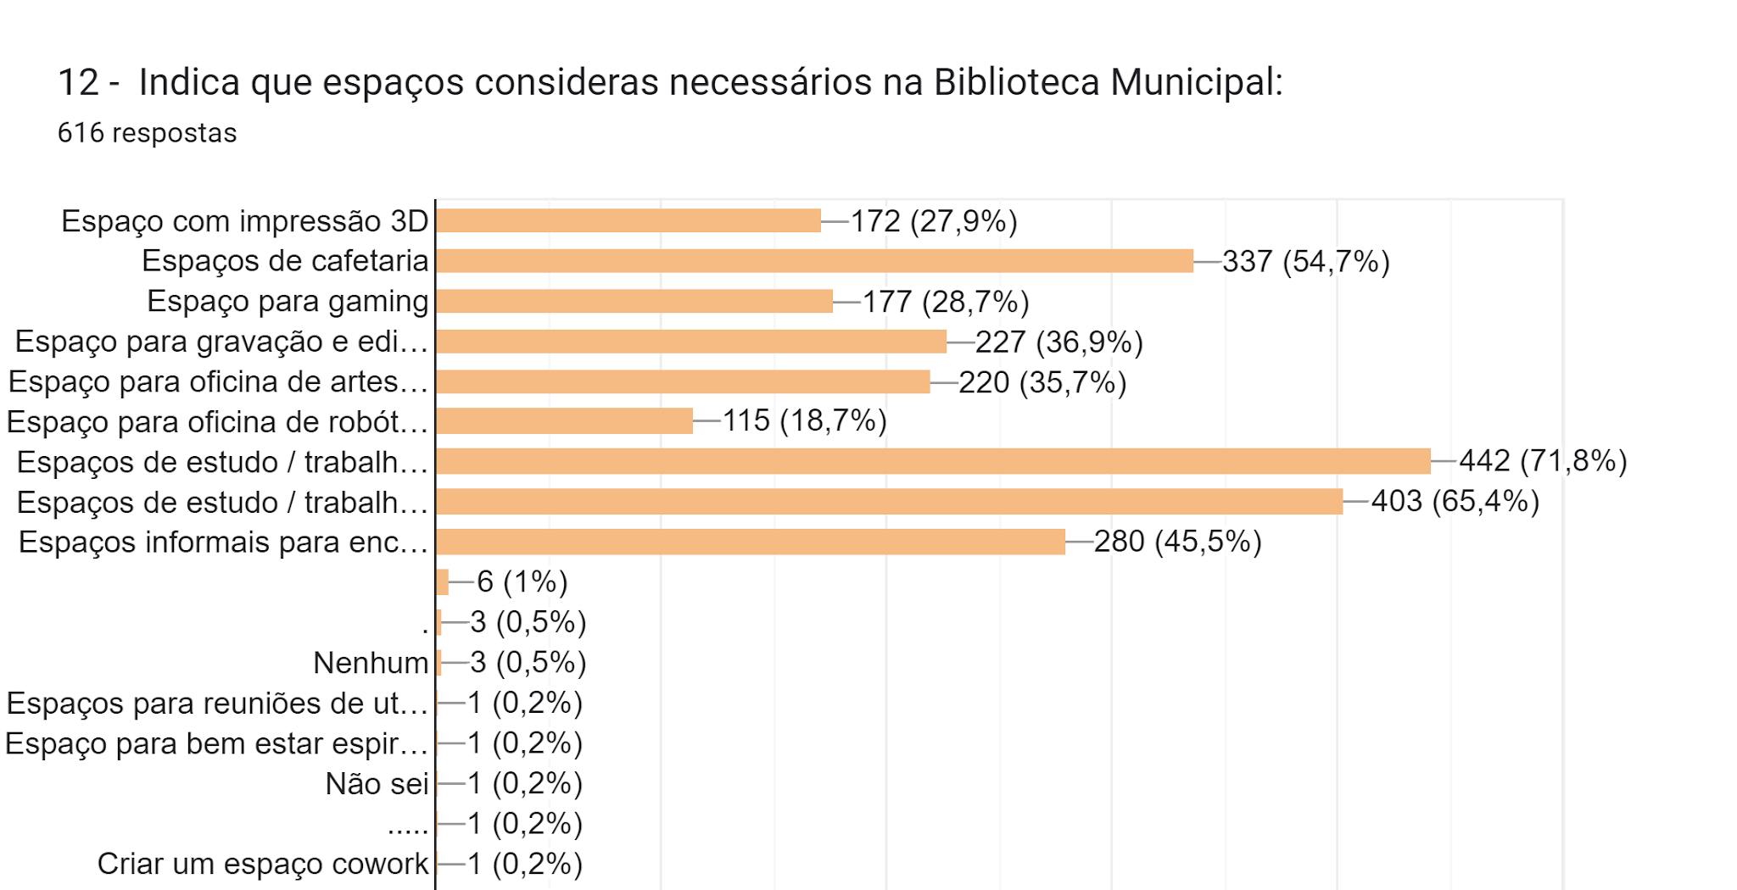

Slide 13
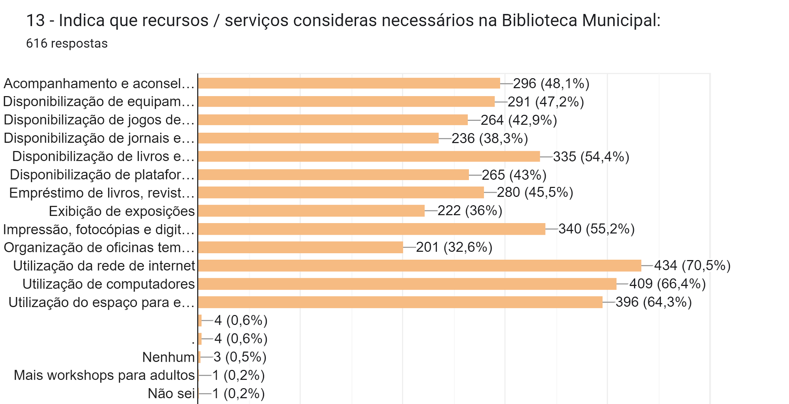

Slide 14
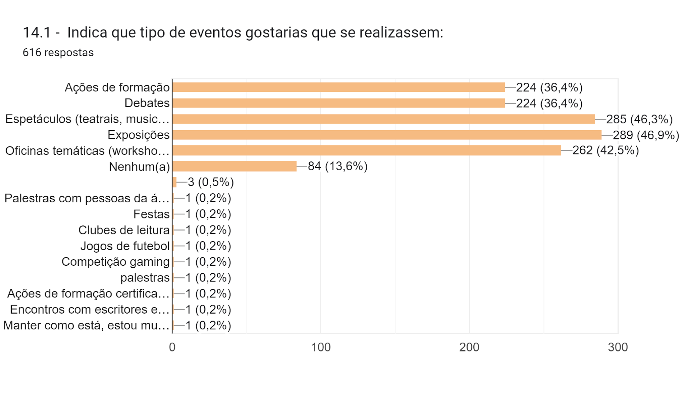

Slide 15
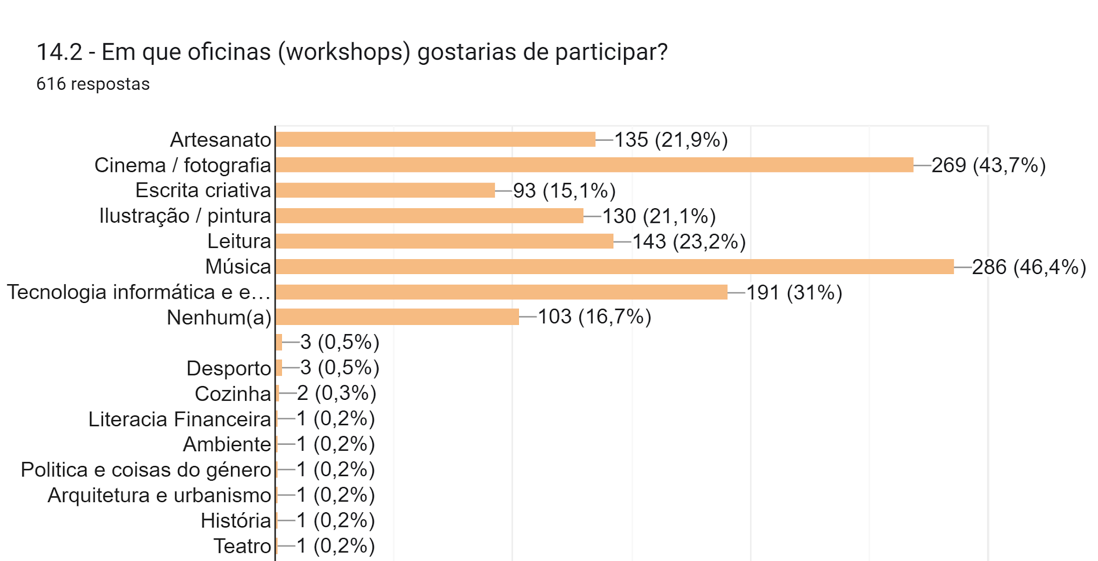

Slide 16
Face aos resultados do inquérito, o projeto "Dar voz aos jovens do Alto Minho" surge com o objetivo de criar novos serviços digitais, como gaming, produção audiovisual e streaming, que vão ao encontro dos interesses do público jovem e exploram o potencial das TIC. Paralelamente, pretende implementar atividades culturais e educativas que promovam a participação ativa dos jovens nas bibliotecas municipais.
Através de um diálogo aberto e da auscultação constante aos jovens, o projeto pretende garantir que as suas vozes sejam ouvidas, permitindo que contribuam na definição de atividades e recursos que melhor se adequem às suas necessidades e interesses.

Slide 17
Objetivos:
1. Atrair e fidelizar o público jovem para as atividades das bibliotecas;
2. Melhorar os espaços destinados a este público tornando os espaços mais atrativos;
3. Criar uma agenda de programação pensada à escala intermunicipal;
4. Capacitar as equipas das bibliotecas para a dinamização de serviços inovadores;
5. Criar oportunidades de crescimento pessoal e social e fortalecimento da cidadania;
6. Constituir-se como uma ferramenta de apoio à inclusão cultural e digital;
7. Adaptar as bibliotecas aos novos modelos, recursos e serviços;
8. Promover a biblioteca como sistema de conhecimento da estrutura social e cívica;
9. Contribuir para um crescimento sustentável, regenerativo e inclusivo;
10. Promover a cooperação entre as bibliotecas municipais do Alto Minho, fortalecendo a rede de bibliotecas através da partilha de recursos, programação conjunta e iniciativas colaborativas que atraiam e envolvam o público jovem.

Slide 18
Atividades a desenvolver em cada linha de financiamento do PADES:
Ação 1 - Aquisição de coleções (Linha de ação "Coleção")
Objetivo: Aquisição de livros (incluindo multiformato), jogos e videojogos de suporte aos novos serviços a implementar nas bibliotecas públicas do Alto Minho, garantindo assim uma oferta atrativa e diversificada para o público jovem.
Ação 2 - Criação de novos serviços TIC nas bibliotecas (Linha de ação "Tecnologias de Informação e Comunicação")
Objetivo: Criação de novos serviços nas bibliotecas direcionados para o público-alvo do projeto e respetivo apetrechamento, a saber:
Serviço de gaming;
Serviço de streaming (através da subscrição de plataformas de streaming);
Serviço de produção audiovisual (vídeo, fotografia).

Slide 19
Ação 3 - Dinamização de programa de atividades para o público jovem (Linha de ação "Promoção da Leitura e das Literacias")
Objetivo: Criação de uma agenda intermunicipal de programação, que vá de encontro às novas tendências para atrair e fidelizar o público jovem, através de oficinas, workshops e atividades diversas.
Ação 4 - Realização de ações de capacitação e benchmarking (Linha de ação "Formação Profissional")
Objetivo: Desenvolvimento de ações de capacitação e benchmarking destinadas às equipas técnicas das bibliotecas municipais, em áreas temáticas relacionadas com tecnologia audiovisual, storytelling e construção de bibliotecas participativas.

Slide 20
Gostaria ainda de referir que este projeto se encontra em elaboração
Foi submetido à DGLAB para apreciação…
Mas estamos convencidos que terá nota positiva
“Dar voz aos jovens do Alto Minho” é, assim, um projeto que resulta do trabalho de diagnóstico das necessidades e dos novos desafios que são colocados às bibliotecas públicas, com o objetivo de cativar novos públicos, em particular o público jovem, bem como da necessidade de desenvolver novos serviços mais apelativos e inovadores.
Projeto em fase final de elaboração para submissão ao PADES em novembro de 2024.

Slide 21
Obrigada pela vossa atenção.
Margarida Codesso
Coordenadora da RIBAM
Site: https://redebibliotecas.altominho.pt
Catálogo coletivo: https://bibliotecas.altominho.pt/

